Slide 1
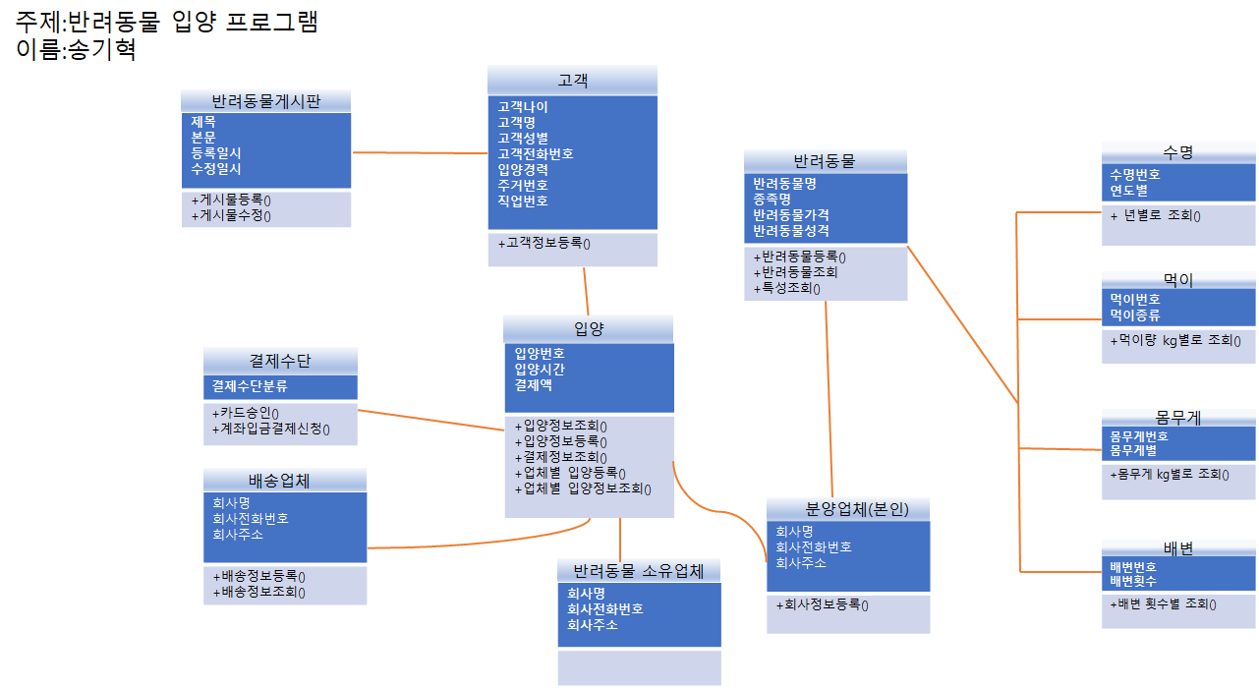
고객
반려동물게시판
고객나이 고객명 고객성별 고객전화번호 입양경력 주거번호 직업번호
+고객정보등록()
제목 본문 등록일시 수정일시
+게시물등록() +게시물수정()
반려동물
수명
반려동물명 종족명 반려동물가격 반려동물성격
+반려동물등록() +반려동물조회 +특성조회()
수명번호
+특성조회()
먹이
먹이번호
+특성조회()
입양
결제수단
입양번호 입양시간 결제액
+입양정보조회() +입양정보등록() +결제정보조회
몸무게
결제수단분류
+카드승인() +계좌입금결제신청()
몸무게번호
+특성조회()
배송업체
분양업체
회사명 회사전화번호 회사주소
+배송정보등록() +배송정보조회()
회사명 회사전화번호 회사주소
+회사정보등록()
배변
배변번호
+특성조회()

